Slide 1
Умножение чисел
на 37
Проектная работа
учащейся 5д класса
ГБОУ лицей 1557
Коночкиной Маргариты

Slide 2
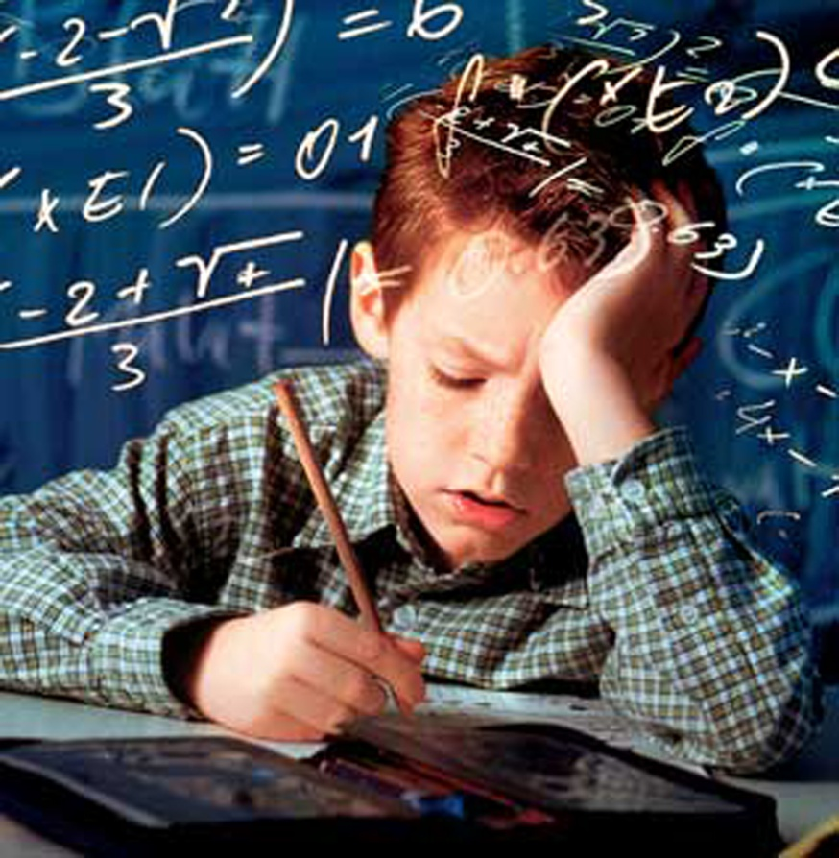
Умножение на 37.
1) Число 37 интересно тем, что 37*3=111. Таким образом, чтобы умножить на 37, надо умножить число на 111 (оно аналогично умножению на 11, только Вы 3 раза записываете число со смещение на 1 знак) и разделить его на 3.
2) может кому-то больше понравится 37=40-3.
Не забывайте про особые случаи: 33*37, 43*37 53*37=(10+43)*37=37*(50+3) и 37*3=111

Slide 4
111:37=3
Особые случаи: 1221:33=37

